Slide 2
スタイル規約
・文字の大きさ
インデント0 28ポイント; 標準的な文章に用いる
  インデント1 24ポイント; 注釈文等の相対的な重要度の低い文章に用いる
    インデント2 20ポイント; 図や表などで24ポイント以上に設定できない場合にのみ用いる
・箇条書き，リスト
箇条書きのマークはPowerPointの機能ではなく「・(てん)」を用いる
リストの番号はPowerPointの機能ではなく「1.」，「2.」と記述する

Slide 3
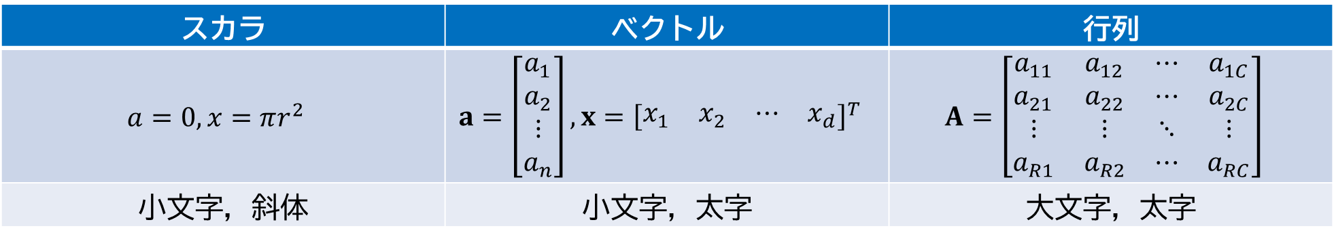
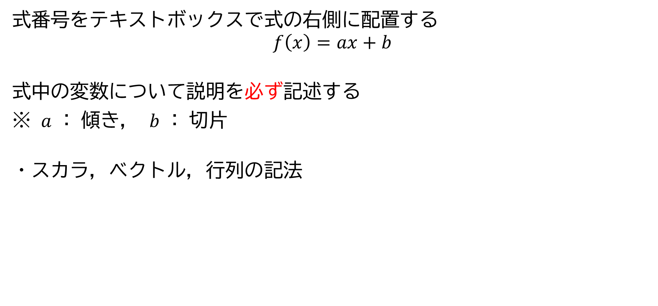
数式の記法
式番号をテキストボックスで式の右側に配置する
$$f\left(x\right)=ax+b$$
式中の変数について説明を必ず記述する
※ $a$ : 傾き， $b$ : 切片
・スカラ，ベクトル，行列の記法
(1)
スカラ | ベクトル | 行列
$$a=0,x=πr^{2}$$ | $$a=\left[\begin{matrix}a_{1} \\ a_{2} \\ ⋮ \\ a_{n}\end{matrix}\right],x={\left[\begin{matrix}x_{1} & x_{2} & ⋯ & x_{d}\end{matrix}\right]}^{T}$$ | $$A=\left[\begin{matrix}a_{11} & a_{12} & ⋯ & a_{1C} \\ a_{21} & a_{22} & ⋯ & a_{2C} \\ ⋮ & ⋮ & ⋱ & ⋮ \\ a_{R1} & a_{R2} & ⋯ & a_{RC}\end{matrix}\right]$$
小文字，斜体 | 小文字，太字 | 大文字，太字

Slide 4
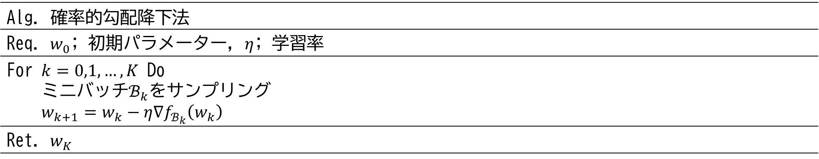
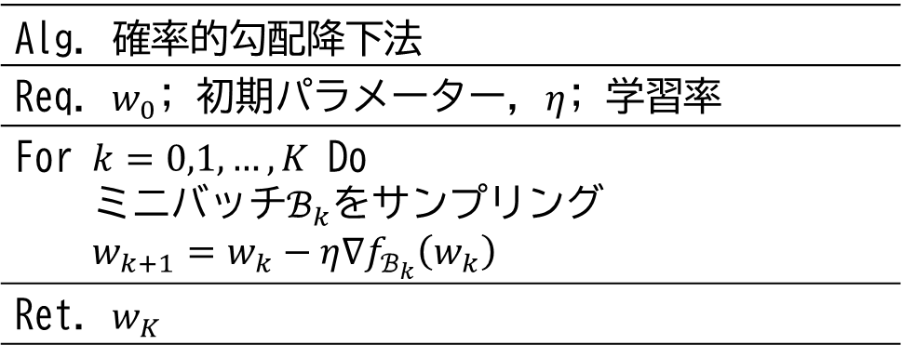
アルゴリズムの記法
最適化手法のアルゴリズムは表を用いて記述する
手法名，初期値やハイパーパラメーター，更新則，戻り値を記述する
Alg. 確率的勾配降下法
Req. $w_{0}$; 初期パラメーター，$η$; 学習率
For $k=0,1,…,K$ Do ミニバッチ$ℬ_{k}$をサンプリング $w_{k+1}=w_{k}−η∇f_{ℬ_{k}}\left(w_{k}\right)$
Ret. $w_{K}$
Alg. 確率的勾配降下法
Req. $w_{0}$; 初期パラメーター，$η$; 学習率
For $k=0,1,…,K$ Do ミニバッチ$ℬ_{k}$をサンプリング $w_{k+1}=w_{k}−η∇f_{ℬ_{k}}\left(w_{k}\right)$
Ret. $w_{K}$

Slide 5
引用の記法
「電子情報通信学会和文論文誌 投稿のしおり」を参考
  https://www.ieice.org/jpn/shiori/ess_2.html
・英文論文を引用する場合
・和文論文を引用する場合
・書籍を引用する場合
・Webサイトを引用する場合
[1] R. Yamatomi, S. Mahboubi, and H. Ninomiya,“Generative Model of Suitable Meme Sentences for Images using AutoEncoder,”Proc. of the 20th Pacific Rim International Conference on Artificial Intelligence, pp.237-248, Nov. 2023.
[2] 山富龍，シェヘラザードマハブービ，二宮洋，“AutoEncoderとPix2Seqを用いた大喜利生成AIの実装に関する研究，”信学技報，vol.122，no.453，CCS2022-73，pp.59-62，Mar. 2023．
[3] 斎藤康毅，ゼロから作るDeep Learning ―Pythonで学ぶディープラーニングの理論と実装，オライリージャパン，2016．
[4] 株式会社オモロキ，“ボケて，”https://bokete.jp/，参照:Oct. 1, 2024.

Slide 6
表テンプレート
・表見出しがある場合
・表見出しが無い場合

Slide 7
1カラム テンプレート

Slide 8
2カラム テンプレート

Slide 9
2BOXテンプレート
ボックスタイトルを入力
テキストを入力
ボックスタイトルを入力
テキストを入力

Slide 10
3BOXテンプレート
ボックスタイトル
テキストを入力
ボックスタイトル
テキストを入力
ボックスタイトル
テキストを入力

Slide 11
4BOXテンプレート
ボックスタイトルを入力
テキストを入力
ボックスタイトルを入力
テキストを入力
ボックスタイトルを入力
テキストを入力
ボックスタイトルを入力
テキストを入力

Slide 12
6BOXテンプレート
ボックスタイトル
テキストを入力
ボックスタイトル
テキストを入力
ボックスタイトル
テキストを入力
ボックスタイトル
テキストを入力
ボックスタイトル
テキストを入力
ボックスタイトル
テキストを入力

